Slide 2
1. Животные - это н) птицы, звери, насекомые, грибы, микробы, черви. м) птицы, звери, рыбы, насекомые, земноводные, пресмыкающиеся. л) рыбы, птицы, звери, насекомые, человек, растения. 2. Назови животное, которое относится к рыбам: а) дельфин; у) крокодил; о) карп. 3. Какое животное относится к насекомым? л) кузнечик; с) енот; к) червь. 4. Какое животное относится к земноводным? а) черепаха; о) жаба; е) зубр. | 5. Назови животное, которое относится к птицам: д) пингвин; с) бабочка; ф) удав. 6. Какое животное относится к пресмыкающимся? ц) змея; д) лягушка; н) жук. 7. Какое животное ты отнесёшь к зверям? я) страус; ю) крокодил; ы) лиса
Молодцы!

Slide 4
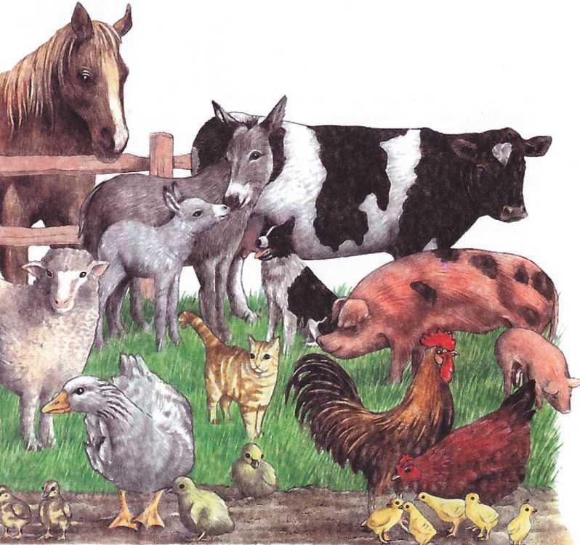
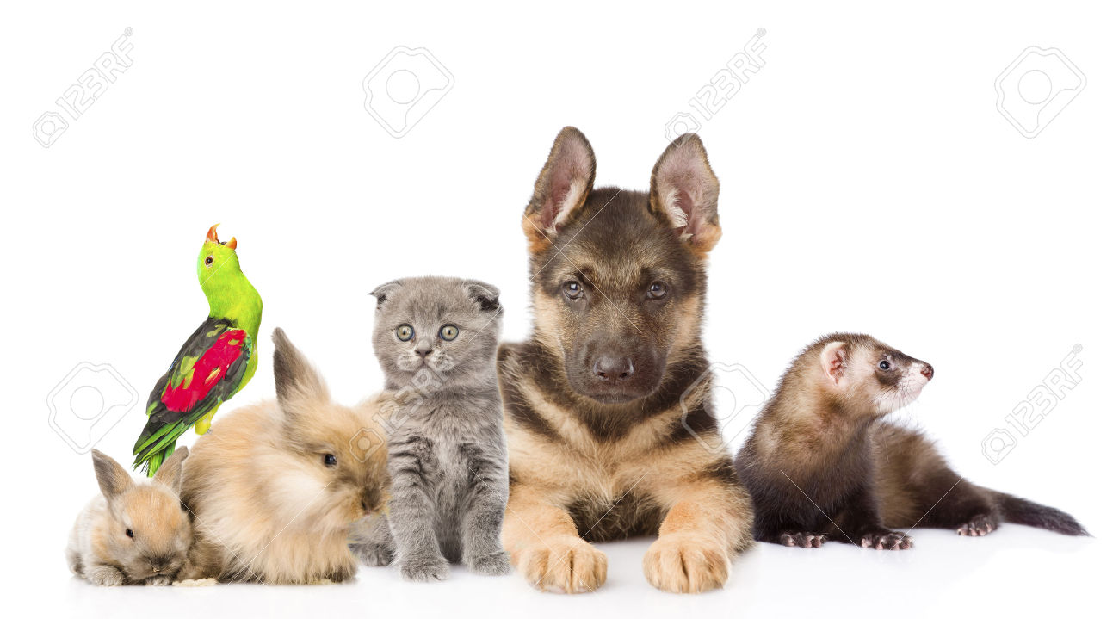

Slide 6
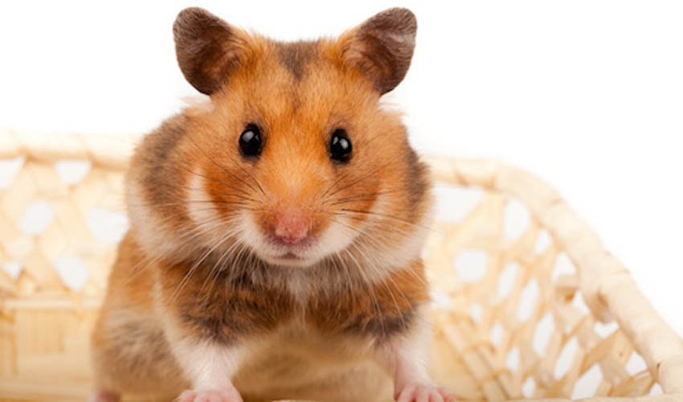
Хомяк

Slide 8
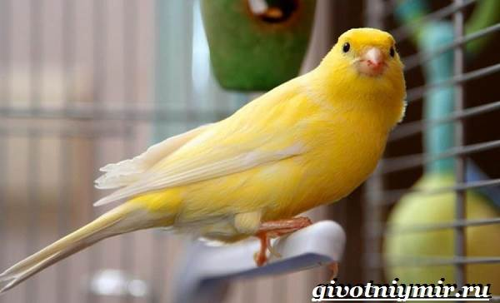
Канарейка

Slide 9
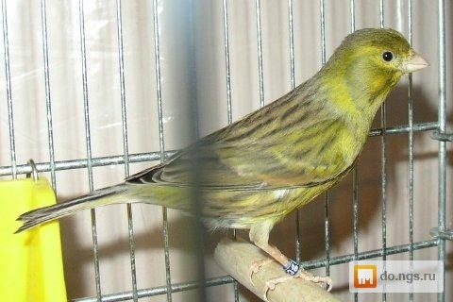
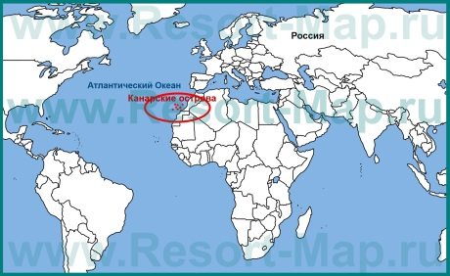

Slide 11
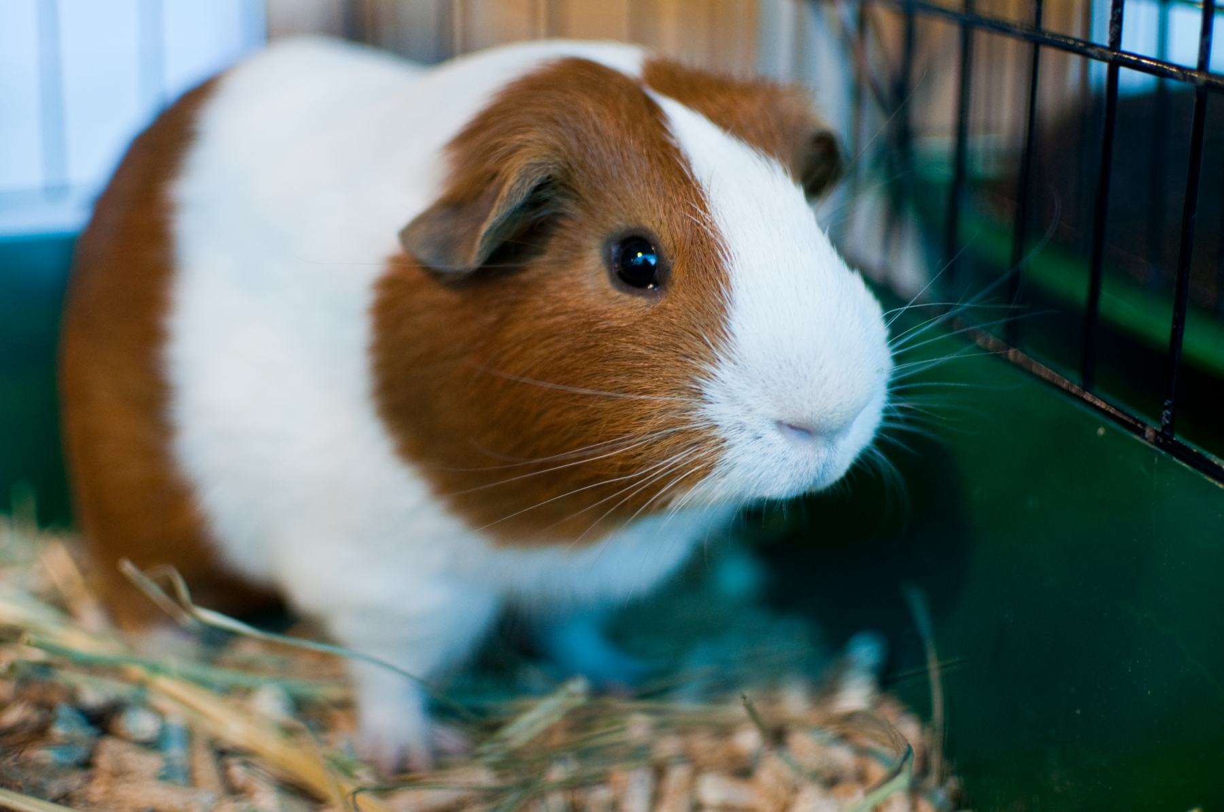
Морская свинка

Slide 12
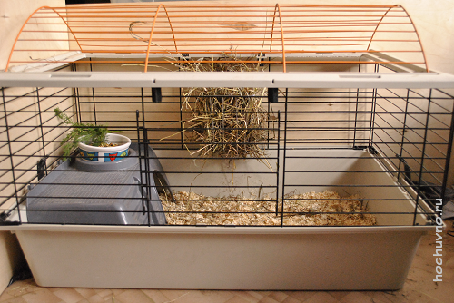
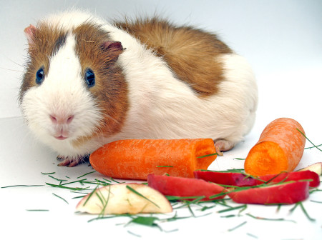

Slide 14
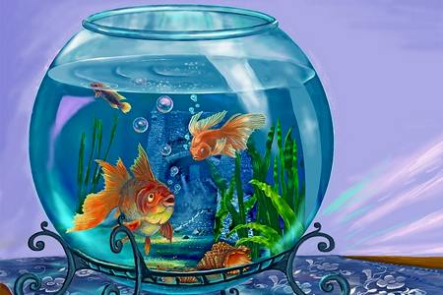
Аквариумные рыбки

Slide 15
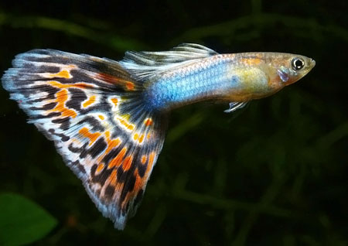
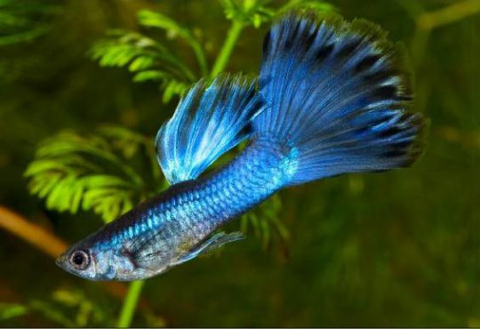
Гуппи

Slide 17
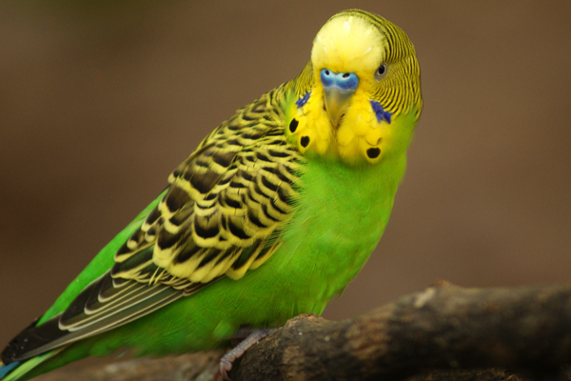
Волнистый попугай

